Slide 1
Android程序设计基础
第三课
基本控件
任课教师：梁东魁
联系方式：13784190649

Slide 2
目录
目
录
01
按钮Button
02
文本框TextView
03
编辑框EditText
04
单选按钮RadioButton
05
复选框CheckBox

Slide 3
章节
01
Part
按钮Button

Slide 4
1.1 按钮属性
Button控件，即按钮，Android开发中最常用的控件之一，用户的点击
属 性 | 说 明
id | id号
layout_width | 宽度(常用wrap_content或固定值)
layout_height | 高度(常用wrap_content或固定值)
text | 文字
textColor textSize textAlignment | 文字颜色 文字大小 文本排列方式
textAllCaps | 字母全部大写（true默认值 / false ）
background | 背景（颜色或者图片）
clickable | 是否允许点击(true/false)
onClick | 单击时执行的方法名称

Slide 5
1.1 按钮属性
属 性 | 说 明
width | 宽度（不常用）
minWidth | 最小宽度
Height | 高度（不常用）
minHeight | 最小高度
layout_gravity | 控件对齐方式(用于LinearLayout)
layout_centerInParent | 居中（用于RelativeLayout）
padding | 内部边距
paddingLeft、paddingRight paddingTop、paddingBottom | 内部左边距、内部右边距 内部上边距、内部下边距
layout_margin | 外部边距
layout_marginTop、layout_marginBottom layout_marginLeft、layout_marginRight | 外部上边距、外部下边距 外部左边距、外部右边距

Slide 6
1.1 按钮属性 - 控件大小(高度和宽度同理)
固定值
android:layout_width="50dp" ，其它设置宽度的属性不起作用（常用）
android:width="100dp" （不常用）
注：如果同时设置width和layout_width的值， layout_width起作用
自适应
android:layout_width="wrap_content“
搭配minWidth和maxWidth，实际宽度在[minWidth，maxWidth]之间
注：有默认的最小宽度，实际最小宽度是minWidth和默认值之间的最小值
属 性 | 说 明
layout_width | 宽度(常用wrap_content或固定值)
width | 宽度(不常用)
maxWidth | 最大宽度
minWidth | 最小宽度

Slide 7
1.2 按钮方法
方 法 | 说 明
getText() | 获取按钮的文本
setText() | 设置按钮的文本
setClickable() | 按钮是否可以点击 true/false
setEnabled() | 按钮是否可用 true/false
Button方法调用：
1. 获取按钮对象
Button btn1 = ( Button ) findViewById ( R.id.btn1 );
2. 调用方法进行处理
btn1.setText("确定"); 将按钮的文字设置为“确定” btn1.setClickable(false); 设置按钮不能点击 String s = btn1.getText().toString(); 获取按钮的文字，存到变量s中

Slide 8
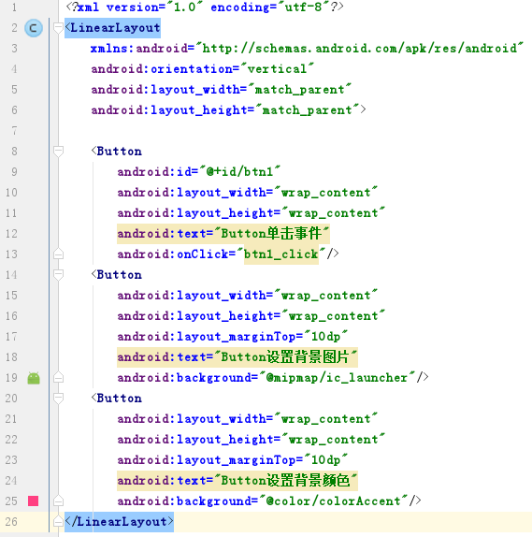
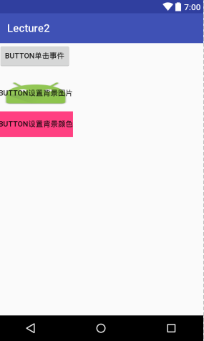
1.3 按钮示例1 - 界面设计

Slide 9
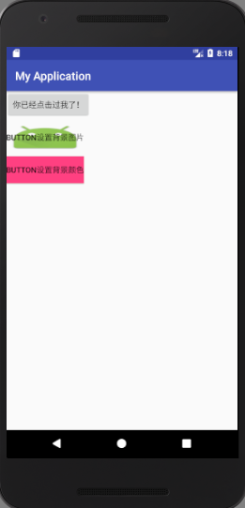
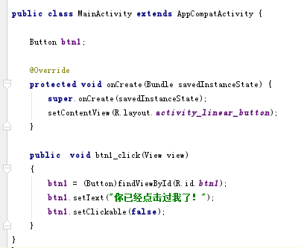
1.3 按钮示例1 - 单击事件
Button点击事件代码
注意：
单击方法的类型为public void，参数类型为 View
不要手动输入，用自动完成Alt+Enter快捷建立

Slide 10
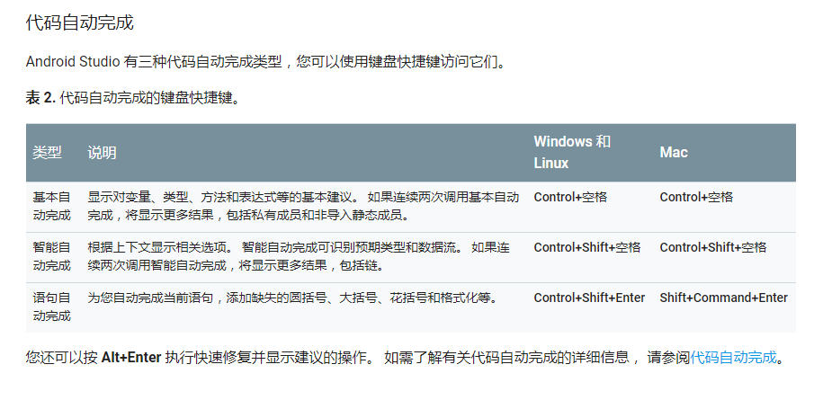
补充知识 - 代码的自动完成（快捷键Alt + Enter）
查阅帮助文档
https://developer.android.google.cn/studio/intro/index.html

Slide 11
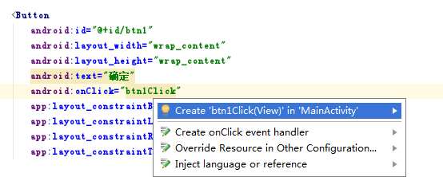

补充知识 - 代码的自动完成（快捷键Alt + Enter）
Button按钮onClick属性的快捷实现
光标定位到onClick属性定义的方法
使用Alt+Enter组合快捷键（先按下Alt不松开，再按下Enter键）
在弹出的对话框中，选择“Creat 方法名 in 对应类名称”后确定
系统自动创建对应的方法

Slide 12
1.3 按钮示例1 - 代码解析（一定要深入理解）
类声明，类名MainActivity必须和文件名一致
单声明一个Button按钮类型的变量
运行时加载的布局文件
按钮btn属性 指定的方法
*** 获取界面的按钮控件 ***
(Button)findViewById() 通过id获取界面控件，并强制转换为Button类型
setText() 给按钮设置显示文字
setClickable() 设置按钮是否可用， false表示不可用，true表示可用

Slide 13
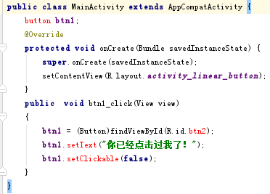
补充知识 - 代码常见错误之语法错误
代码中出现红色字符
控件类型名错误！
界面布局文件中没有此id！
btn1对象的setText()、setClickable()方法错误！
注意：
出现红色字符，说明此处有错误！
如果出现R.id.*，说明资源文件有错！
修改布局文件后，先使用Make Project命令检查

Slide 14
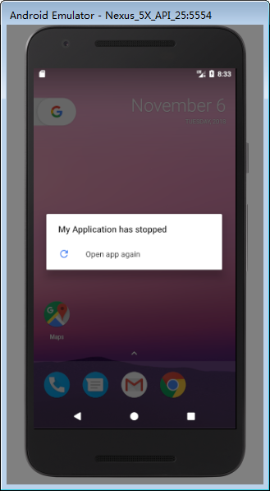
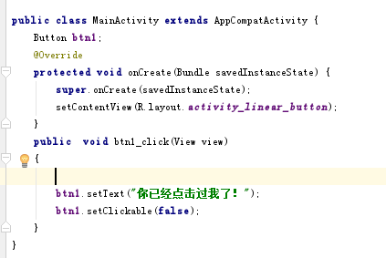
补充知识 - 代码常见错误之运行时错误
代码显示正常，但运行时程序崩溃
未找到btn1对象，出错！
找不到btn1对象：没有使用findViewById()获取按钮，故无法操作按钮btn1

Slide 15
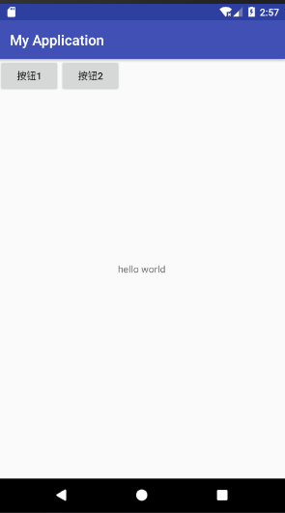
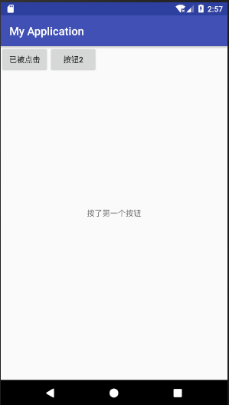
1.4 按钮示例2
设计一个界面，有按钮1、按钮2两个按钮，一个文本框，要求如下：
(1)点击按钮1，按钮文字显示“已被点击”，文本框显示“按了第一个按钮”；
(2)点击按钮2，按钮文字显示“已被点击”，文本框显示“按了第二个按钮”。
初始界面
操作界面

Slide 16
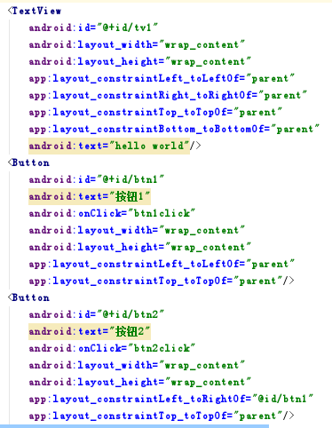
1.4 按钮示例2 - 界面设计

Slide 17
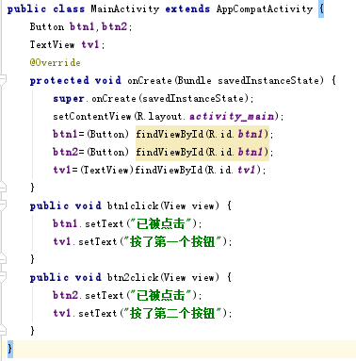
1.4 按钮示例2 - 代码编写
方式1：页面加载时获取全部对象（初学者推荐使用）
（推荐）
集中声明变量
在java类中顶部，将所需要的变量统一声明
统一获取对象
在加载页面后，把所有要处理的对象统一获取，并存入已声明的变量

Slide 18
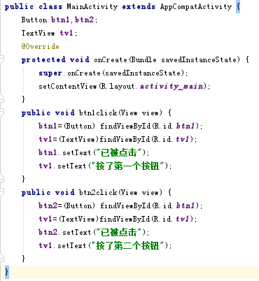
1.4 按钮示例2 - 代码编写
方式2：使用时获取对象（熟练的程序编写人员推荐使用）
集中声明变量
在java类中顶部，将所需要的变量统一声明
PS：声明变量也可在获取控件对象时声明
使用时获取对象
在处理控件时，再获取对象并存入已声明的变量

Slide 19
课堂练习（一）
完成从第 8 页到第 18 页中按钮的两个示例
掌握按钮的属性设计
熟练掌握按钮单击方法的自动创建(Alt+Enter)
熟练掌握按钮控件的获取及方法的使用
尝试理解程序代码结构，能进行简单的排错及修改

Slide 20
章节
02
Part
文本框TextView

Slide 21
2.1 文本框属性
TextView控件，即文本框，Android开发中常用控件之一，用于显示文本
属 性 | 说 明
id | id号
layout_width | 宽度(常用wrap_content或固定值)
layout_height | 高度(常用wrap_content或固定值)
layout_gravity | 控件的对齐方式(用于LinearLayout)
text | 文字
textColor textSize textAllCaps gravity | 文字颜色 文字大小 全部大写（true默认值，false ） 控件中文字对齐方式等
background | 背景（颜色或者图片）
onClick | 单击时执行的方法名称

Slide 22
2.1 文本框属性
属 性 | 说 明
minWidth maxWidth | 最小宽度、最大宽度
minHeight maxHeight | 最小高度、最大高度
layout_centerInParent | 居中（用于RelativeLayout）
padding | 内部边距
paddingLeft paddingRight paddingTop paddingBottom | 内部的左、右、上、下边距
layout_margin | 外部边距
layout_marginTop layout_marginBottom layout_marginLeft layout_marginRight | 外部的上、下、左、右边距

Slide 23
2.1 文本框属性
属 性 | 说 明
ellipsize | end 省略号显示在结尾 start 省略号显示在开头 middle 省略号显示在中间 marquee 以跑马灯的方式显示(文字单行滚动显示)
marqueeRepeatLimit focusable focusableInTouchMode singleLine | marquee_forever 或者数字n 是否可以获得焦点（true / false） 触摸模式下是否可获得焦点 (true/false) 是否是单行（true单行，false 多行）
maxLines | 最大行数
maxLength | 数字，显示的文字的最大长度，超出部分直接丢弃
clickable | 是否允许点击(true/false)

Slide 24
2.2 文本框常用方法
方 法 | 说 明
getText() | 获取文本框当前文本
setText() | 更改文本框的显示文本
TextView方法调用：
1. 获取文本框对象
TextView tv1=(TextView)findViewById(R.id.tv1);
2. 调用方法进行处理
tv1.setText(“欢迎登陆！”); 设置显示文字为“欢迎登陆！” String s = tv1.getText().toString(); 获取显示的文字，存入变量s中

Slide 25
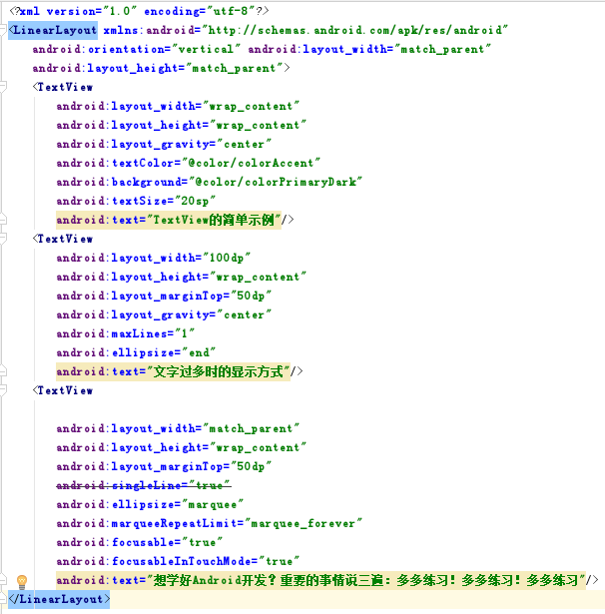
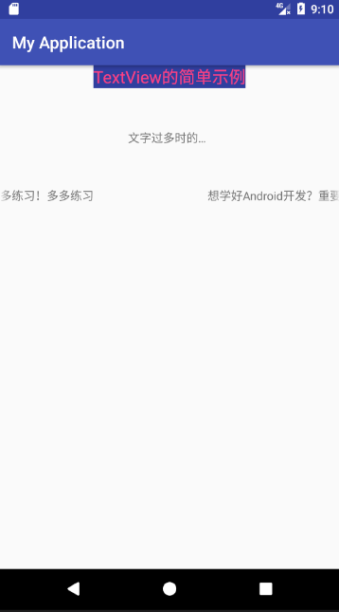
2.3 文本框示例

Slide 26
2.4 文本框示例的改进
修改TextView示例代码，要求如下
1、修改第一个TextView
控件宽200dp，高100dp，靠右显示；
控件中文字的字号为30sp，垂直水平居中。
2、修改第二个TextView
将宽度设置为根据内容自适应，自动扩展；
将文字修改“如果没有正确设置，文字过多时，后边的内容你就会看不到了，不信你试试！”。

Slide 27
章节
03
Part
编辑框EditText

Slide 28
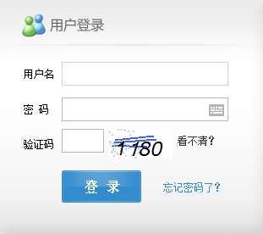
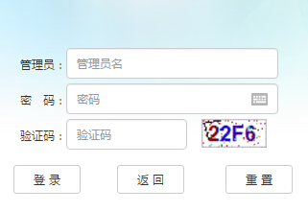
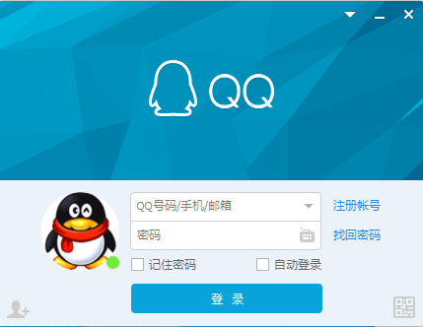
3.1 编辑框属性
EditText控件，即编辑框，可以编辑的文本框，常用的控件之一
显示交互信息
人机交互的重要窗口，用于用户和App的数据传输（如登录时的账号和密码）
早期登录界面
带提示信息的登录界面
简易登录界面

Slide 29
3.1 编辑框属性
属 性 | 说 明
id | id号
layout_width | 宽度
layout_height | 高度
layout_gravity | 控件对齐方式Left、right、center等
text textColor textSize | 文字、文字颜色、文字大小
hint | 提示信息，编辑框为空时显示的文字
textColorHint | 提示信息文字的颜色
enabled | 是否可编辑 true（默认）/ false

Slide 30
3.1 编辑框属性
属 性 | 说 明
focusable | 是否可以获得焦点（true / false）
clickable | 是否允许点击(true/false)
inputType | 输入文本的类型 text 文本（默认） number 数字 numberPassword 数字密码 textPassword 文本密码 textVisiblePassword 文本可见密码 textEmailAddress 邮件地址 phone 电话号码
maxLength | 可以输入的最大字符数，达到最大数目后不允许继续输入（如果在程序中赋值，超出部分直接舍弃）
singleLine | 是否是单行（true单行， false 多行）

Slide 31
3.1 编辑框属性
属 性 | 说 明
padding | 内部边距
paddingTop paddingBottom paddingLeft paddingRight | 内部上、下、左、右边距
layout_margin | 外部边距
layout_marginTop layout_marginBottom layout_marginLeft layout_marginRight | 外部上、下、左、右边距
background | 背景（一般不设置）
onClick | 单击时执行的方法名称（一般不设置）

Slide 32
3.2 编辑框常用方法
方 法 | 说 明
getText() setText() | 获取文本 设置文本
getHint() setHint() | 获取提示文字 设置提示文字
setEnabled() | 按钮是否可用 true/false
EditText方法调用：
1. 获取编辑框对象
EditText et1=( EditText ) findViewById ( R.id.et1 );
2. 使用常用方法进行处理
et1.setText("张三"); 设置编辑框显示的文字“张三” String s1 = et1.getText().toString(); 获取显示的文字 et1.setHint("请输入姓名"); 设置编辑框提示文字“请输入姓名” String s2 = et1.getHint().toString(); 获取提示文字 et1.setEnabled(false); 设置编辑框不可用

Slide 33
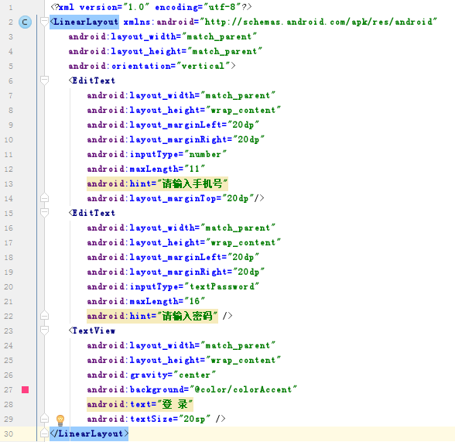
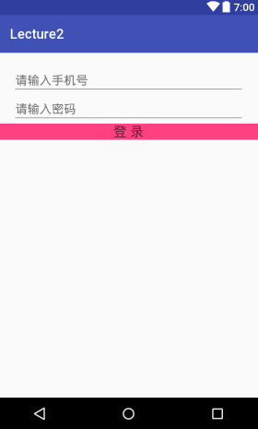
3.3 编辑框示例
简易登录界面

Slide 34
课堂练习（二）
完成 25-26 页的两个示例：
熟练掌握文本框的属性设计
熟练掌握走马灯效果的设计
熟练掌握文本框内文本的获取和设置方法
提示：获取文本时注意toString()方法的使用
String s = tv1.getText().toString();
完成第 33 页的示例：
熟练掌握编辑框的属性设计
区别文本框中文字信息(text)和提示信息(hint)
熟练掌握编辑框内文本的获取，注意toString()方法的使用

Slide 35
章节
04
Part
单选按钮RadioButton

Slide 36
4.1 单选按钮属性
RadioButton即单选按钮，是一种“多选一”的操作模式，常用组件之一
属 性 | 说 明
id | id号
layout_width | 宽度(常用wrap_content)
layout_height | 高度(常用wrap_content)
text textColor textSize | 文字、文字颜色、文字大小
buttonTint | 按钮的颜色
padding layout_margin | 内边距、外边距
checked | 此按钮是否被选中（true/false）
enabled | 是否可用（true/false）
visibility | visible可见、invisible不可见、 gone不可见

Slide 37
4.2 单选按钮方法
方 法 | 说 明
getText() | 获取文本
isChecked() | 是否被选中
setEnabled() | 按钮是否可用 true/false
RadioButton方法调用：
1. 获取编辑框对象
RadioButton rb1=( RadioButton ) findViewById ( R.id.rb1 );
2. 调用常用方法进行处理
if ( rb1.isChecked()==true ) { 判断按钮是否被选中
String s = rb1.getText().toString(); 获取按钮显示的文字
}

Slide 38
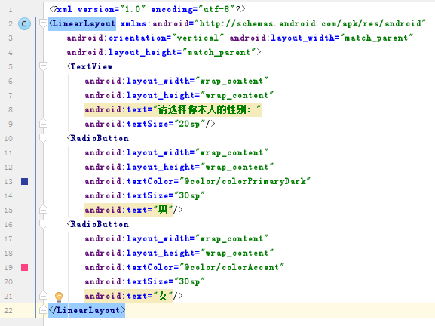
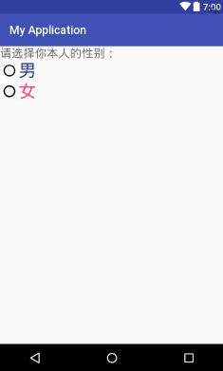
4.3 单选按钮示例
设计如图页面，运行项目，根据自身实际情况进行选择，之后分别选择男、女选项，测试结果是否正确。

Slide 39
4.4 单选按钮的按钮组
如何准确实现“多选一”？ 请用按钮组 - RadioGroup！
保证一组单选按钮中“最多有一个被选择”
组内的单选按钮可以都不选，若选择，则只能选择其中一项
保证一组单选按钮中“同一时间只有一个能被选中”，实现“多选一”
控制组内单选按钮的状态，选择一个按钮时会自动取消其它按钮的选中状态
属 性 和 方 法 | 说 明
id | id号
layout_width | 宽度(常用wrap_content)
layout_height | 高度(常用wrap_content)
orientation | 单选按钮的排列方向（vertical / horizontal）
getCheckedRadioButtonID() | 获取被选按钮的ID，都没选则返回-1
getChildCount() | 获取按钮组中全部按钮的数目
getChildAt(i) | 获取第i个按钮对象

Slide 40
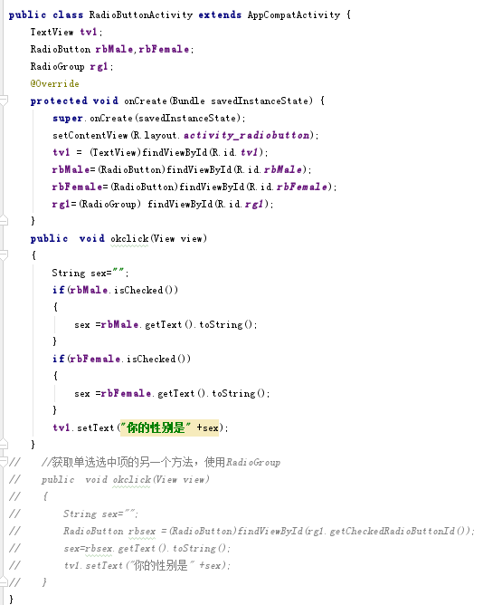
4.5 单选按钮的使用
方法1：根据按钮id, 使用isChecked()逐个判断按钮是否被选中（推荐）
if ( rb1.isChecked())
{
… //按钮被选中的处理代码，如获取选择项的内容 rb1.getText()
}
if语句是程序设计中的分支语句（也称选择语句），根据条件是否成立（真/假）来执行
例：获取被选中的单选按钮，用getText()获取选中的内容
注意：必须保证已获取按钮对象

Slide 41
4.5 单选按钮的使用
方法2：根据RadioGroup的id用getCheckedRadioButtonId()获取选中项
获取按钮组
RadioGroup group1 = (RadioGroup)findViewById(R.id.group1);
从按钮组中，根据id获取选中控件 -（ 注意按钮组没有按钮被选中的情形）
RadioButton rb1 = (RadioButton)findViewById(group1.getCheckedRadioButtonId());
对选中的单选按钮的进行操作，如用getText()获取选中项内容
rb1.getText();
例：获取性别的代码
RadioGroup rg1= (RadioGroup)findViewById(R.id.group1);
RadioButton rbsex =(RadioButton)findViewById(rg1.getCheckedRadioButtonId());
String sex=rbsex.getText().toString();

Slide 42
4.5 单选按钮的使用
方法3：利用按钮在RadioGroup内的索引来获取对象并使用（了解即可）
使用getChildCount() 获取RadioGroup 中的所有RadioButton数目
根据索引使用getChildAt()获取当前索引对应的RadioButton
使用isChecked()判断当前单选按钮是否被选中
对RadioGroup中组件进行循环，依次判断isChecked()，找到选中项
for(int i = 0 ; i < grbtn1.getChildCount(); i++){
RadioButton rb = (RadioButton)grbtn1.getChildAt(i); if(rb.isChecked()){ //按钮被选中，进行操作 }
}

Slide 43
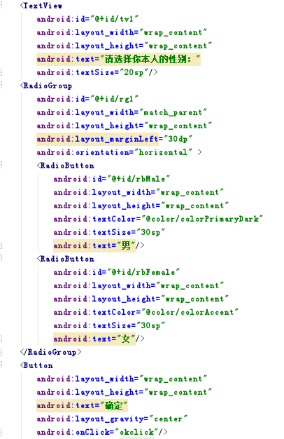
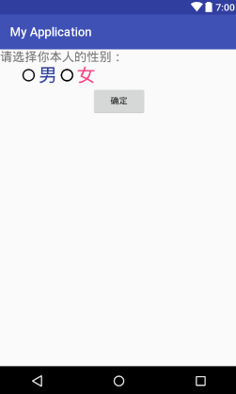
4.6 单选按钮和按钮组示例
单击确定时，修改第一行文字，结果为你的性别，显示“你的性别是男”或“你的性别是女”

Slide 44
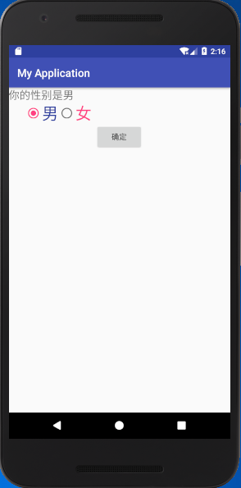
4.6 单选按钮和按钮组示例
运行结果
方法1：逐个处理（推荐）
方法2：利用按钮组处理

Slide 45
章节
05
Part
复选框CheckBox

Slide 46
5.1 复选框属性
CheckBox即复选按钮，是“多选”的操作模式，用于有多种选择的场景
属 性 | 说 明
id | id号
layout_width | 宽度(常用wrap_content)
layout_height | 高度(常用wrap_content)
text textColor textSize | 文字、文字颜色、文字大小
padding layout_margin | 内边距、外边距
checked | 此按钮是否被选中（true/false）
enabled | 是否可用（true/false）
textIsSelectable | 文字是否可选择（true/false）
visibility | visible可见、invisible不可见、 gone不可见

Slide 47
5.2 复选框方法
方 法 | 说 明
getText() | 获取文本
isChecked() | 按钮是否被选中
setEnabled() | 是否启用此复选框
CheckBox方法调用：
1. 获取复选按钮对象
CheckBox cb1 = ( CheckBox ) findViewById ( R.id.cb1 );
2. 利用isChecked()判断是否被选中，然后进行其它操作
cb1.setEnabled(false); 设置复选框不可用
if( cb1.isChecked()==true) { 判断按钮是否被选中 String s =cb1.getText().toString(); 获取按钮的文字 }

Slide 48
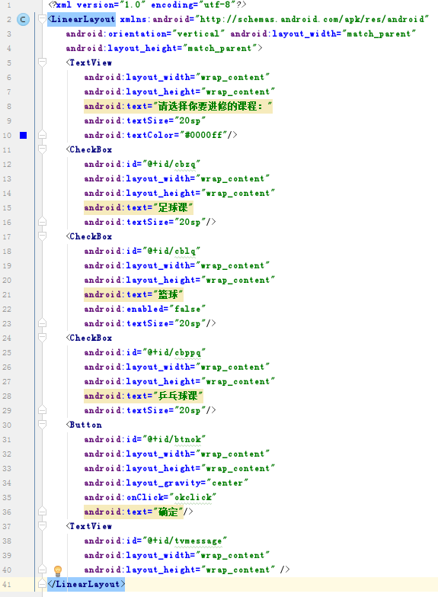
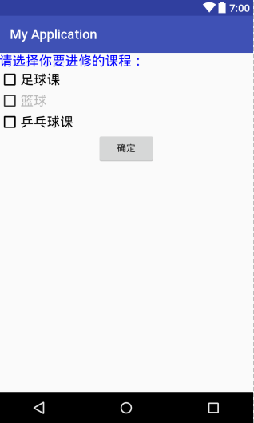
5.3 复选框示例
体育选修课

Slide 49
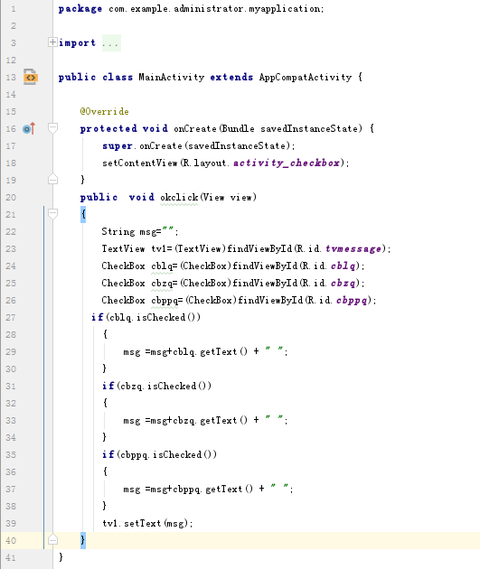
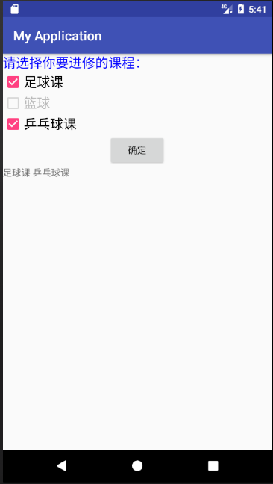
5.3 复选框示例
体育选修课

Slide 50
课堂练习（三）
完成第 38 页、第 43 页的单选按钮示例：
熟练熟练掌握单选按钮的属性设计
熟练掌握使用RadioGroup实现单选功能
掌握单选按钮的选中判定方法
完成第 48、49 页的复选框示例：
熟练掌握复选框的属性设计
掌握复选框的选中判定方法
if ( rb1.isChecked())
{
…
}

Slide 51
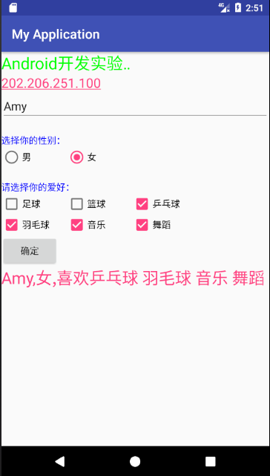
课 堂 作 业（下次课提交）
作业：兴趣大调查
界面如图所示，要求如下：
能够输入自己的姓名
提供性别选项
提供爱好选项
点击确定后，在屏幕合适位置显示结果信息。
提示：文字过多时，以滚动方式显示

Slide 52
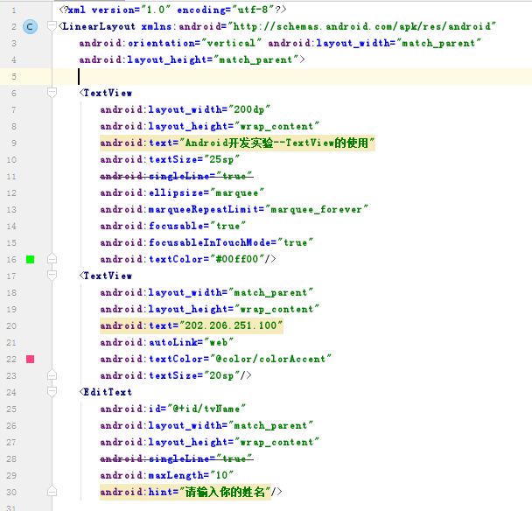
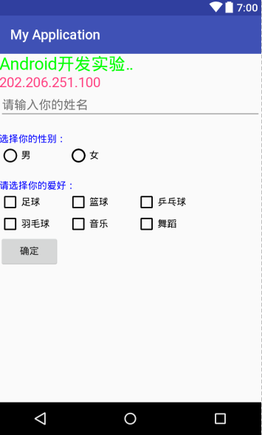
activity_main.xml （part1）
以网页链接的形式打开

Slide 53
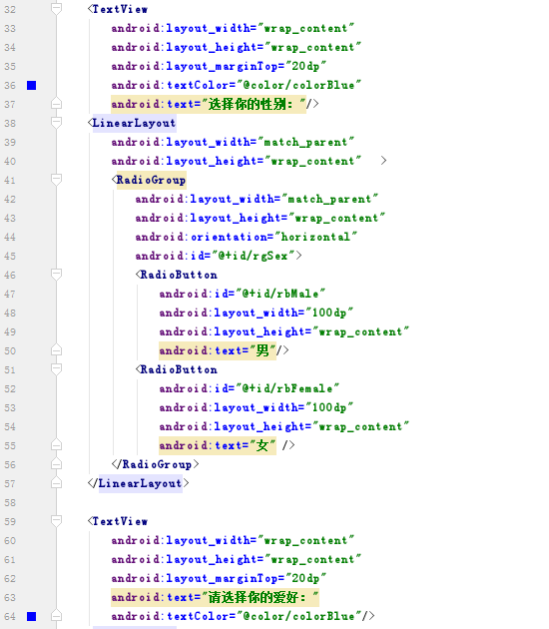
activity_main.xml （part2）
颜色已经在values的colors.xml中定义：
<color name="colorBlue“>#0000FF</color>

Slide 54
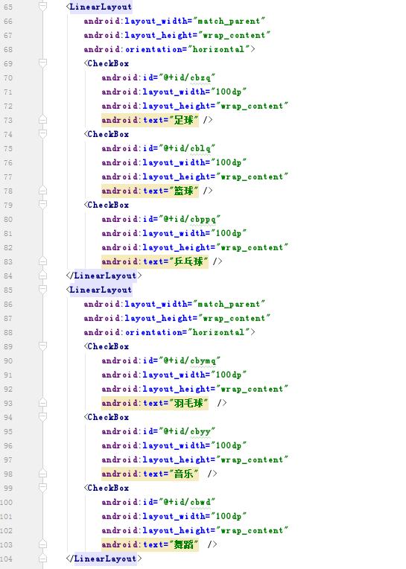
activity_main.xml （part3）

Slide 55
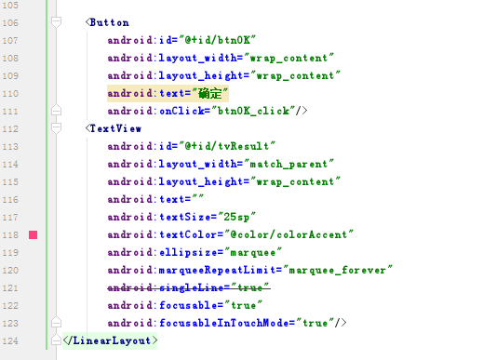
activity_main.xml （part4）
注意：最后一个TextView的作用是显示最终调查结果，初始内容为空，因此视觉上不可见。

Slide 56
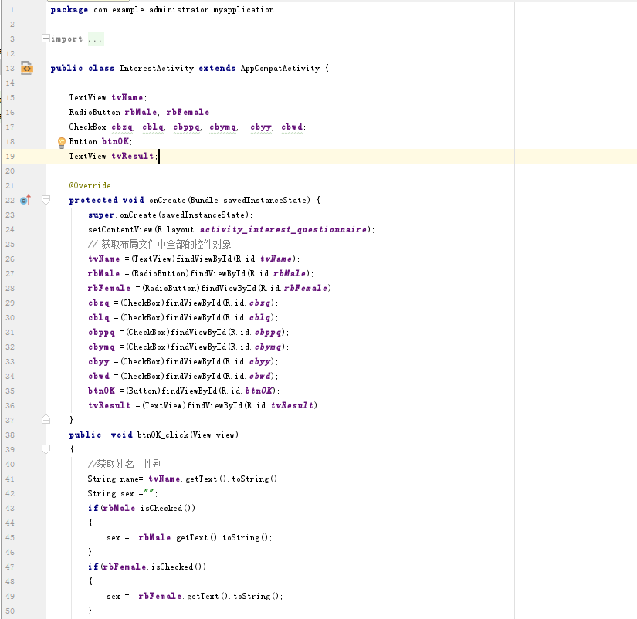
MainActivity.java （part1）
定义变量，用于和xml文件中的控件一一对应
注：这里替换成自己设计的布局文件名称
将变量与xml文件中的控件一一对应、绑定

Slide 57
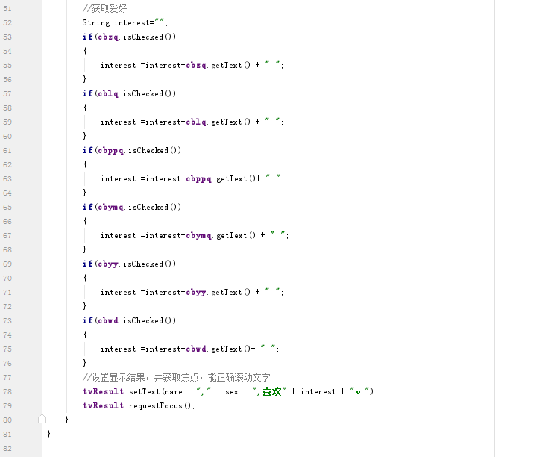
MainActivity.java （part2）
“+” : 字符串连接符号，将两个字符串连接成一个。
如“An”+“droid”结果为“Android”。
补充完整此部分代码
实现预期功能
使控件获得焦点

